Slide 1
Úvod do moderních dějin

Slide 2
Časové vymezení
Moderní dějiny
Soudobé dějiny
Éra masové společnosti
Postmoderní éra

Slide 3
Radosti a nesnáze moderních dějin
„Příliš mnoho pramenů“
„Prameny jsou příliš zmanipulované“
„Prameny nejsou dostupné“
„Pamětník je přirozeným nepřítelem historika“
„Je to politicky příliš citlivé/aktuální“
„Příliš velký vliv ideologií“
„Je tu příliš velká konkurence“
„Chybí lingua franca“
„Chtějí nám tu látku ukrást… politologové, sociologové…“

Slide 4
Vztah historie moderních dějin k příbuzným ne-historickým oborům
Filozofie – „nauka o lidském myšlení, hlavně jeho základních otázkách existence, poznání, správného jednání apod.“
Sociologie – preferovaná, politicky podporovaná věda, „predátor“ mezi SHV obory, opora v aktuální scientometrii (Web of Science, Scopus, Hirsch Index ad.), opora v kvalitních souborech statistických dat dostupných od 80. let 19. století, inspirativní metodologický ruch, globální pojetí práce, sklon k politizaci/ideologizaci vědy
Politologie – druhá z politicky podporovaných SHV věd, většina podobných znak se sociologií, silnější sklon ke spolupráci s historií na tématech politické kultury od poloviny 19. století, česká politologie se ovšem teprve poměrně nedávno oddělila od historie
Etnologie – „srovnávací studium lidské kultury a společnosti“, řada shodných znaků s historií u středoevropského pojetí vědy (snaha zachytit a uchovat mizející tradici lidové kultury), ale postupující vliv anglosaské vědecké kultury, která činí E. více zaměřenou na současnost (urban legend, městská kulturní tradice atd.). Podobné přístupy u kulturní a sociální antropologie, která má obvykle více srovnávací, globální ráz.
Dějiny umění – „věda zabývající se historickým vývojem lidské tvorby v oblasti umění (míněno obvykle hlavně výtvarného)“

Slide 5
Co je to modernizace (v pojetí historické vědy?
Jako modernizace se označuje zejména přechod od společností tradičního typu k společnosti „moderní“. Tento proces poprvé proběhl spontánně v nejvyspělejších částech západní Evropy v 17. až 19. století a znamenal politický, kulturní i ekonomický přechod od pozdně feudální společnosti podepřené stavovskými privilegii a náboženskou legitimací ke společnosti ústavně řízené, podporující ekonomické i politické svobody a legitimované vůlí lidu. Jedná se o přeměnu, která prochází všemi podsystémy a strukturami společnosti, přičemž roli hrají vnější (importované) podněty i iniciativa ke změně přicházející ze systému samotného. (volně podle Maxe Webera)

Slide 6
Specifické postavení českých zemí v rámci Evropy z hlediska „tempa moderny“? Pokus o typologizaci
Na evropském kontinentu vidíme země, kde se moderní principy prosadily „skokově“, revolučním způsobem, přičemž součástí tohoto „prosazení se“ je ostrý konflikt s principy předchozí společnosti, systému, držiteli moci, institucemi atd. … příklady?
V rámci této skupiny lze odlišit země, které prošly revoluční změnou dříve, které později…příklady?
Dále vidíme evropské země, kde se starý systém na nové poměry adaptuje, tj. postupná, nerevoluční proměna institucí … příklady?
Kam byste v této typologii zařadili české země? Liší se tempo a způsob modernizace u nás v 19. a ve 20. století?

Slide 7
Příklady dílčích projevů modernizace
Industrializace (její regionální projevy, environmentální aspekty, de-industrializace)
Urbanizace
Racionalizace
Sekularizace a „odkouzlení světa“
Demokratizace
Revoluce
Globalizace
Specializace
„Století extrémů“ (Eric Hobsbawm)
Stavovská a tradiční společnost
Třídní společnost
Masová společnost
„Dlouhý stín státu“ (Ernst Hanisch)

Slide 8
Odlišnosti v transferu inovací a „vstupu do moderny“ – specifika střední Evropy
Střední Evropa a zámořský obchod
Turecké a francouzské války, 30. l. válka
Zdroje středoevropského konzervatismu
Role náboženství v transferu inovací
Role inovačních center (podnikatel, stát, vysoká škola, spolek…)
Role pluralitní správy veřejných záležitostí
Meziválečná a komunistická modernizace
Sledování (amerických, západoevropských, sovětských) vzorů a vlastní cesta

Slide 9
Nostalgie za starou říší?
Pokusím-li se najít výstižnou formuli pro dobu před první světovou válkou… pak doufám, že budu nejvíce pregnantní, když řeknu zlatý věk jistoty. Zdálo se, že vše v naší téměř tisícileté rakouské monarchii je založeno pro dlouhé trvání a nejvyšší význam této stálosti dával sám stát. Práva, která poskytoval svým občanům, byla zaručena parlamentem, prostřednictvím zvolených zástupců lidu, a každá povinnost byla přesně vymezena. Naše měna, rakouská koruna, obíhala ve třpytivých zlatých mincích a zaručovala tím svou stabilitu. Každý věděl, kolik vlastní, co mu náleží, co je povoleno a co je zakázáno. Vše mělo svou normu, svou určitou míru a váhu. Kdo měl nějaký majetek, mohl si přesně vypočítat, kolik mu vynesou úroky, úředník a důstojník si zase spolehlivě nalezl v kalendáři rok, v němž bude povýšen a kdy půjde do penze. Každá rodina měla pevný rozpočet, věděla kolik potřebuje na byt a stravu, na letní cestu a reprezentaci, a každý se kromě toho připravil malý obnos na neočekávaná vydání, na nemoc a lékaře. Kdo měl dům, považoval jej za bezpečný přístav pro sebe a své děti, statky se dědily z generace na generaci. Vše v této říši stálo pevně a neměnitelně na svém místě a na tom nejvyšším stařičký císař.
Stefan Zweig, Svět včerejška: vzpomínky jednoho Evropana, Praha 20194, s. 11.

Slide 10
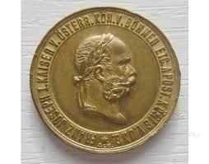
Organizace návštěvy císaře Františka Josefa v Brně 1892 (pořadatelské pokyny k řazení institucí a spolků):
- důstojníci brněnské posádky
- členové veteránských spolků
- šlechtičtí držitelé dvorských hodností
- aristokratky činné v charitě
- brněnský římskokatolický biskup
- ostatní představitelé moravské šlechty
- ostatní důstojníci
- přestavitelé Zemského sněmu moravskéhi
- vedení města Brna
- úředníci zemského sněmu a magistrátu
- vedení Německé technické vysoké školy
- představitelé protestanských nábožebských obcí a obce židovské
- Obchodní a živnostenská komora
- Advokátní a Nátářská komora
- představitelé vědeckých společností (Společnost pro pozvnesení orby ad.)
- vedení Dělnické úrazové pojišťovny
- ředitelé středních škol
- představitelé německých spolků
- představitelé českých spolků (š výjimkou Sokola)
- představitelé řemeslnických společenstev

Slide 11
Střední Evropa
Co střední Evropu spojuje?
Co ji rozděluje?
Je její hranice skutečně ostrým předělem nebo má spíše fluidní charakter?
Jsou v současnosti relevantní obraty z politického a historického diskurzu: a) „středovýchodní Evropa“; b) „východní křídlo EU“; c) „Východoevropané“ – míněno Češi, Poláci, Rumuni…

Slide 12
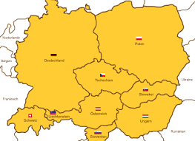

Slide 13
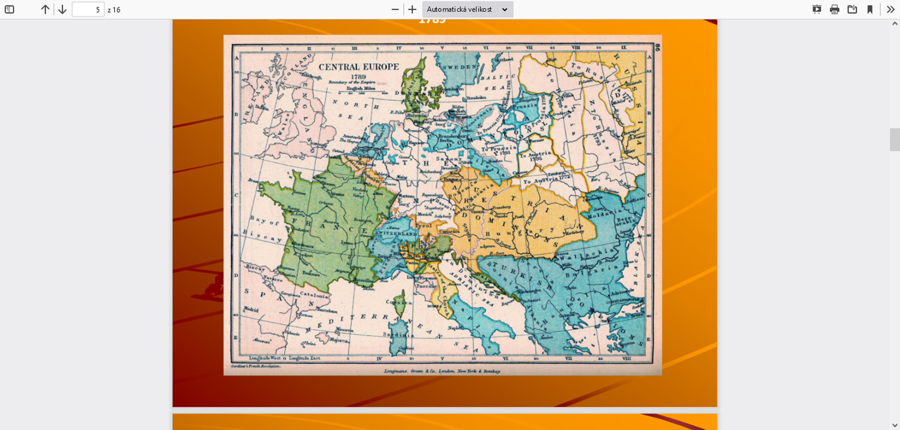

Slide 14
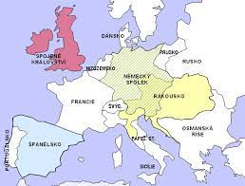

Slide 15
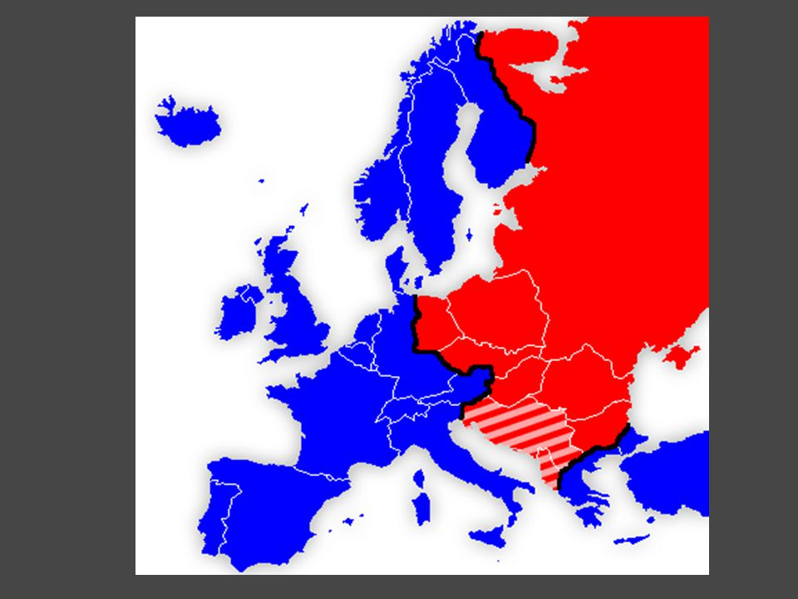

Slide 16
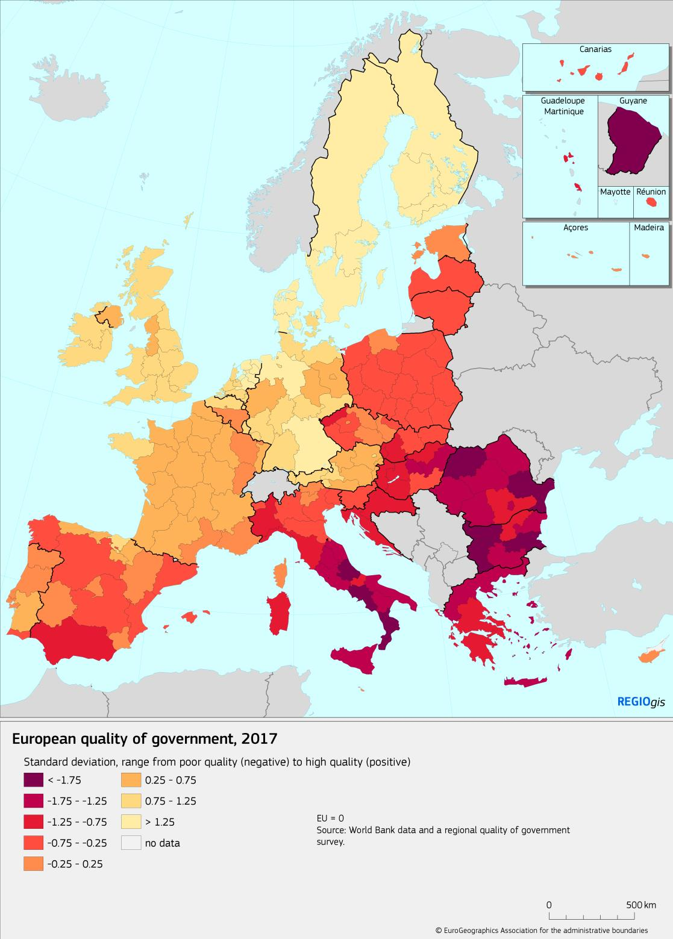
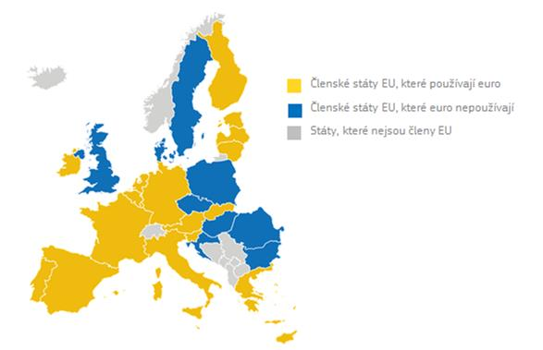

Slide 17
Vliv filozofických směrů a ideologií na interpretaci (moderních) dějin
Pozitivistické dějepisectví: důraz na práci s pramenem, cílem je vylíčit „dějiny tak, jak se udály“ Co je pozitivismus, představitelé, výhody a nevýhody jejich přístupu k realitě?
Marxistické a marxisticko-leninské dějepisectví: důraz na hromadné jevy, hospodářské a sociální dějiny, integrováno do ideologicky založeného (eschatologického) výkladu světa a dějin Ve kterých aspektech je dílo K. Marxe vědecké a ve kterých nikoliv, proč u něj hovoříme o eschatologii, výhody a nevýhody marxistického přístupu k dějinám?
Novoscholastika: reakce na liberální interpretace dějin, integrováno do římskokatolického obrazu světa a sloučení víry a vědy Římskokatolická kritika liberalismu, „dvě sta let krize římské církve“, výhody a nevýhody přístupu?
Fenomenologie, linguistic-turn, Gender a Black History a další: důraz na kulturní jevy, hlavně jazyk jako médium odrážející kulturní a sociální realitu Výhody a nevýhody přístupu?
Politika identit a Intersekcionalita: důraz na fenomén útisku v dějinách spojený s přijetím identity, vychází z levicového směřování amerického a západoevropského akademického prostředí od 60. let 20. století https://www.gendernora.cz/intersekcionalismus-ucebnice/ Výhody a nevýhody přístupu?

Slide 18
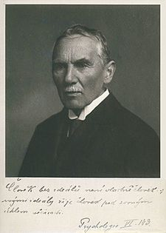
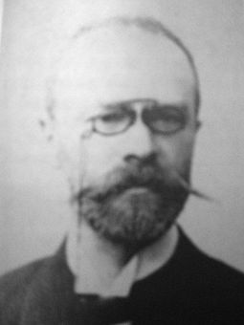
Pozitivistické dějepisectví
Důraz na precizní práci s pramenem („Pramen má právo veta“)
Snaha popsat do nejmenších detailů vše, co se z minulých dějů objevuje v pramenech
Imanentně přítomný (ale zřídka přiznaný) nacionální ráz výkladu
Důraz na „činy velkých mužů“, na událostní, hlavně politické dějiny
František Krejčí
Masarykova kritika: tento směr produkuje vědu beze smyslu, tj. chybí eticky založená interpretace událostí, je to pouhý popis
Marxistická, resp. novotomistická kritika: tento směr produkuje dějiny psané vítězi, nereflektuje skutečnost, že různí lidé vnímají dějiny odlišně v závislosti na svém politickém přesvědčení, sociálním statusu, národnosti, genderu atd. (tj. pluralitní interpretace dějin)
Jaroslav Goll

Slide 19
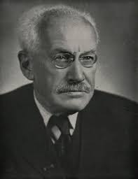
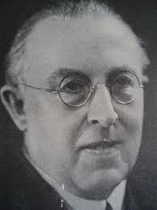
Marxistické dějepisectví
Důraz na hromadné jevy v dějinách
Zájem o hospodářské a sociální dějiny
Teze o pokrokovém charakteru českého národa
Antagonismus tříd jako hybatel dějin
Kritizován mocenský přístup marxistů k tvůrčí činnosti historika
Ztráta citu pro individuální odlišnost, pro úlohu osobnosti v dějinách
Ahistorická nakládání s interpretacemi, popírání (zakazování) pramenů
Zdeněk Nejedlý
Oldřich Říha

Slide 20
Specifické metody výzkumu moderních dějin
Statistická metoda
Biografická metoda
Metoda diskurzivní analýzy
Metoda oral history
Kulturněhistorické přístupy obohacující tradiční metodický arzenál tradiční podoborů historie, např. dějiny politické kultury, dějiny médií jako nositelů informací (např. dějiny knižní kultury), dějiny právní kultury apod.

Slide 21
I. Historická statistika – moderní a soudobá éra

Slide 22
Rekapitulace
Co je to statistika, historická statistika
Co je to statistická metoda v práci historika
Základní pojmy: aritmetický průměr, medián, modus, statistický soubor, statistický znak, statistická jednotka…
Statistické prameny předstatistické éry (zemské desky, lánové rejstříky atd.

Slide 23
Historická statistika na konci 18. a v první polovině 19. století
Zaujetí osvícensky orientovaných vzdělanců
Metodicky problematický sběr dat o zemích a městech
Významná díla oboru u nás:
Josef Anton Riegger (1742-1795): Materialen zur alten und neuen Statistik von Boehmen (12 svazků, 1787-1795)
Josef Anton Riegger (1742-1795): Archiv der Geschichte und Statistik, insbesonder von Boehmen (3 svazky 1792-1795)
Jaroslav Schaller: Topographie des Kőnigreichs Bőhmen (1785-1790, 16 svazků)
Franz Josef Schwoy: Topographie vom Markgrafthum Mähren (1793-1794)
Reginald Kneifel: Topographie des k. k. Antheils von Schlesien (1804)
Johann Gottfried Sommer: Das Königreich Böhmen (1833-1849)
Gregor Wolny: Die Markgrafschaft Mähren… (1835-1842)
František Palacký: Popis království českého (1848)

Slide 24
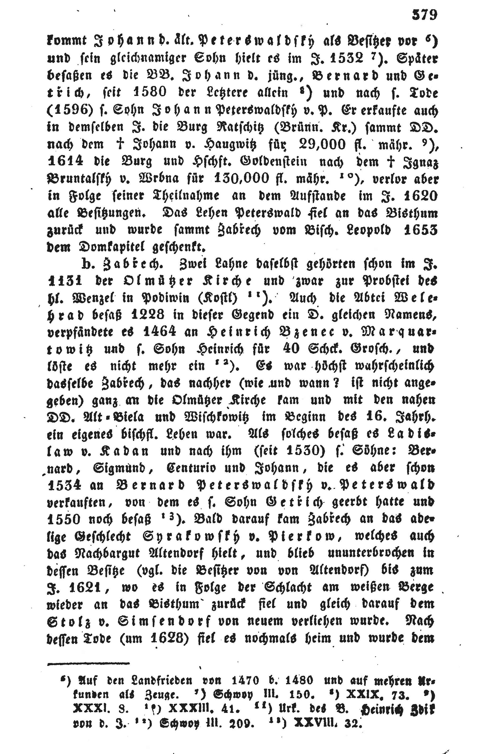
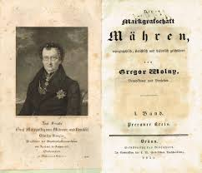
Příklad: Gregor Wolny

Slide 25
Státem a veřejnými svazky organizovaná statistika
Österreichische Statistik od 1880
Österreichisches Städtebuch od 1887
Československá statistika od 1919 (Dobroslav Krejčí, František Weyr, Antonín Boháč)
Český statistický úřad (od 1993)
Proměny zadání: zpočátku populační a hospodářský vývoj, od 1880 národnostní statistika, od 1885 sociální a pracovněprávní statistika, po 1945 opět spíše národohospodářská statistika atd.

Slide 26
Vývoj pozemkové evidence
Zemské desky, nahrazeny -˃ lánovými rejstříky -˃ berní rulou-˃ tereziánským katastrem (naposledy pro panskou a poddanskou půdu evidováno zvlášť) společně pak poprvé v josefinském katastru -˃ od 1817 stabilní katastr, jeho administrativní složkou je vedení Pozemkové knihy (od 1871). Existovala taky Vodní kniha, Báňská nebo Železniční kniha.
Od 1927 pozemkový katastr, 1945 se jeho přesnost prudce snížila kvůli konfiskacím a přestal být používán
Od 1951 přestaly do něj proudit investice, 1971 zrušen. Částečně nahrazen 1956 a 1964 evidencí nemovitostí, tj. na základě notářského potvrzení registrace smlouvy. Od 1993 funguje Katastr nemovitostí ČR.

Slide 27
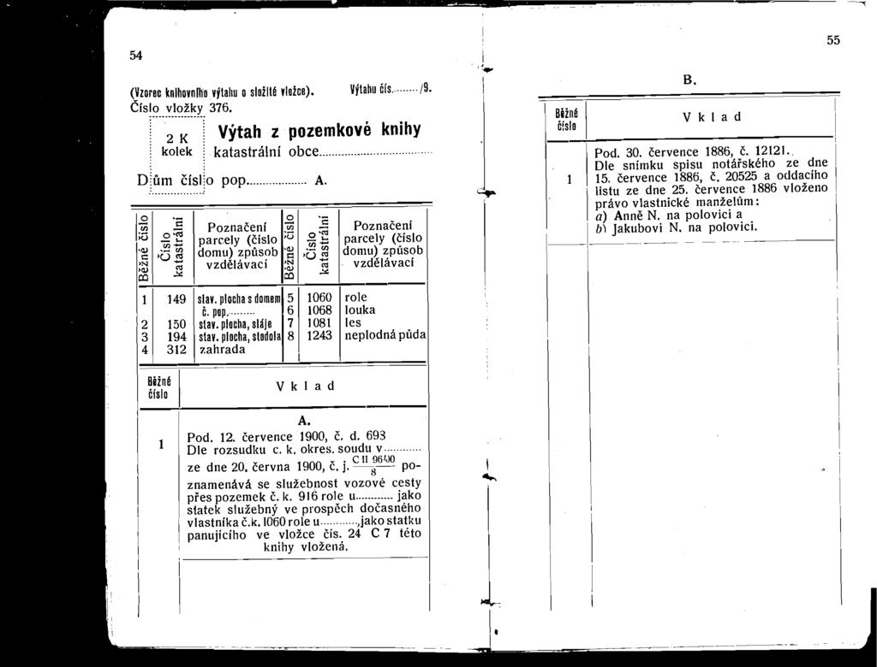
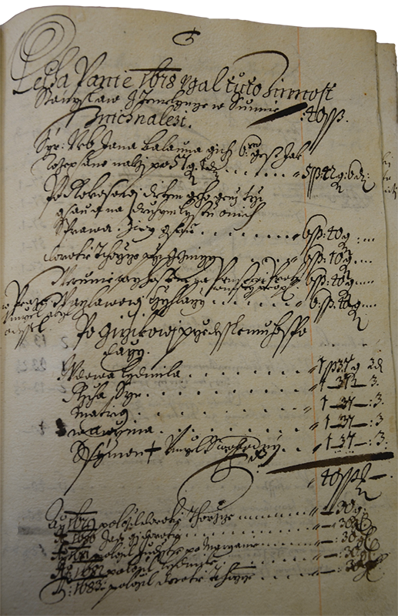

Slide 28
Matriky
Matriky jako výstup Tridentského koncilu 1563. Josef II. 1781 a 1784 stanovil jednotnou podobu matrik. Od 1869 vedly matriku ateistů obecní úřady, v 50. letech 20. století matriky ztratily občanskoprávní význam, náboženský význam zůstal.

Slide 29
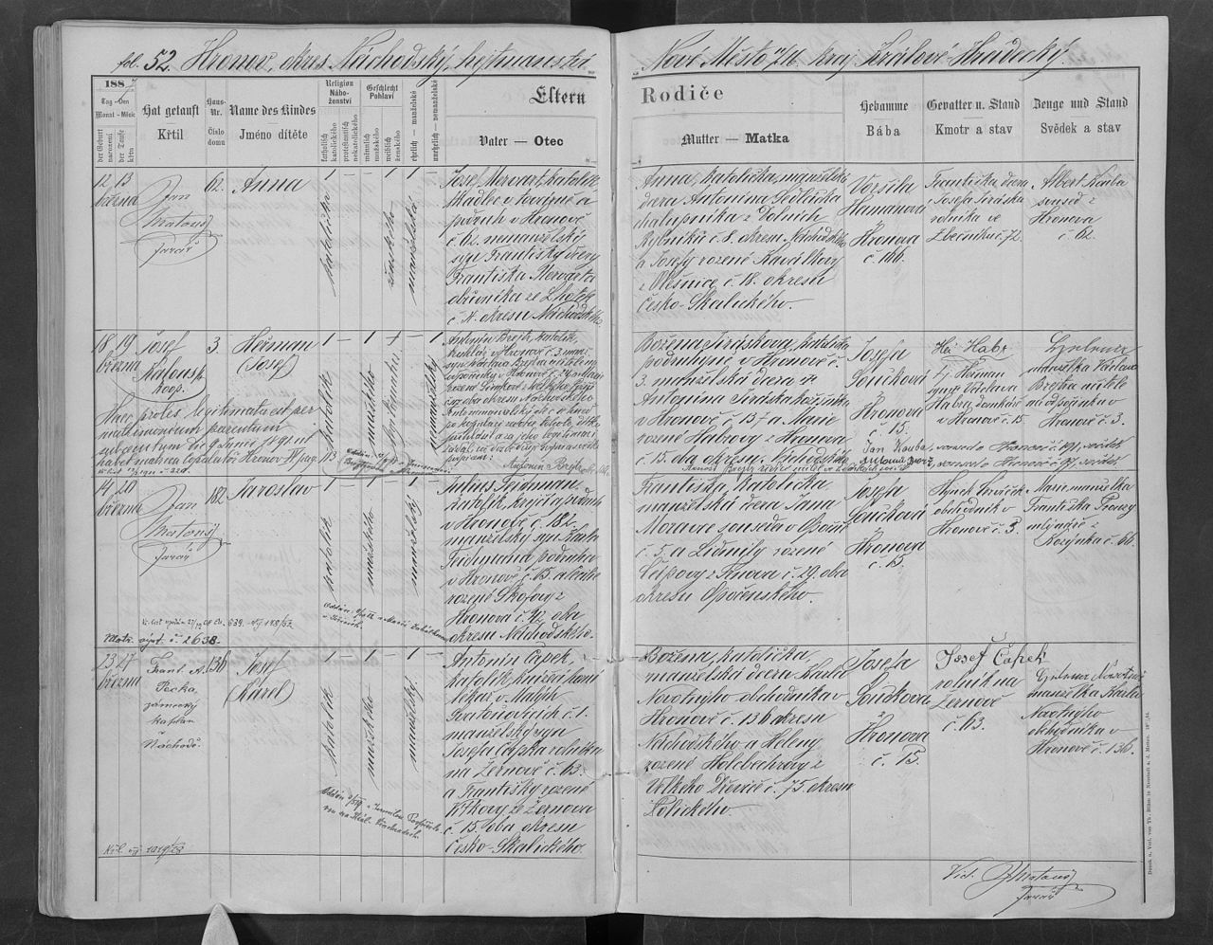

Slide 30
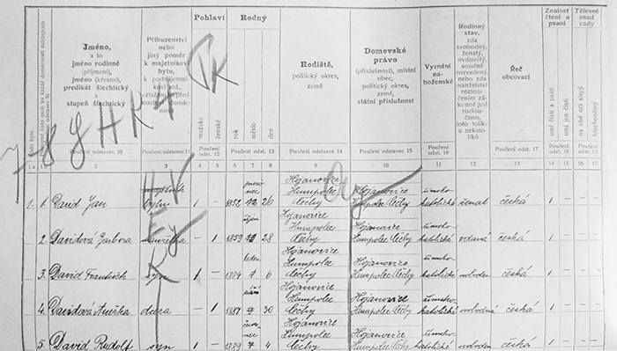

Slide 31
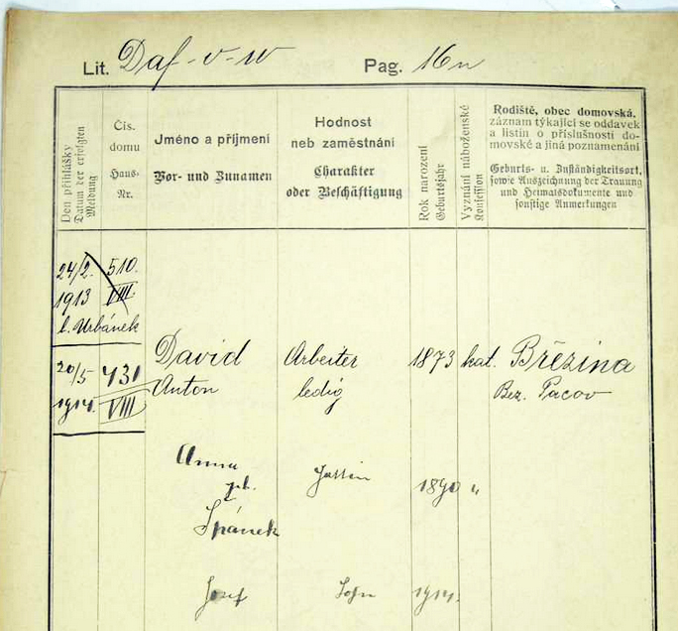

Slide 32
II. Biografická metoda
Tradice od Tita Livia a Suetonia
Pro moderní éru typické: přírůstek zájmu historiků o osoby z nižších společenských vrstev, představitele alternativních subkultur a celkově ty, ke kterým se pro starší éru obvykle dochovalo příliš málo pramenů
Metoda se pro moderní éru opírá o výhodu vyšší míry alfabetizace společnosti
Typickým znakem je odklon historiků od chronologického líčení života ústřední osoby a snaha po analýze její „mentální mapy“ s oporou ve statistických pramenech a hlavně ego-dokumentech
S rozvojem digitálních technologií a ruku v ruce s vývojem historické statistiky se rozvíjí metoda kolektivního biogramu

Slide 33

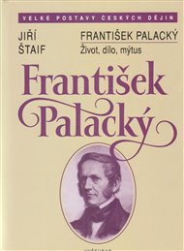
Tradiční a „moderní“ užití biografické metody

Slide 34
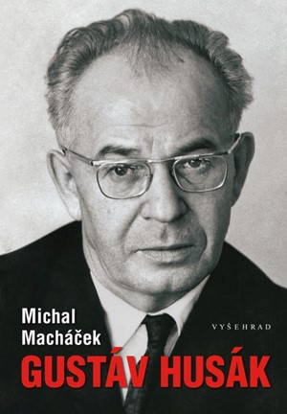
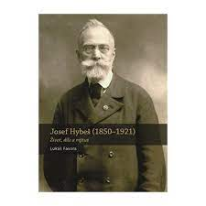
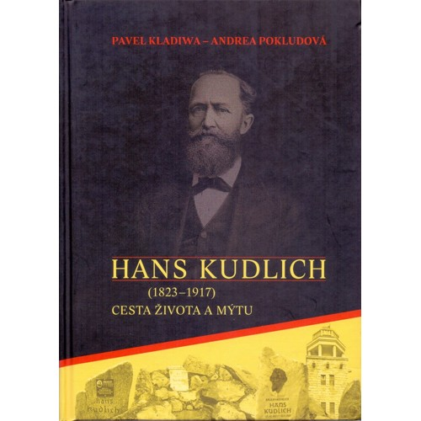
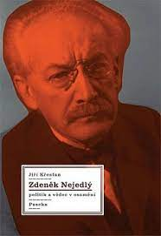
Představitelé alternativy

Slide 35
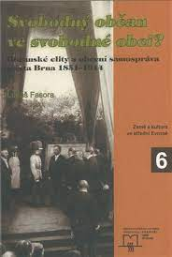
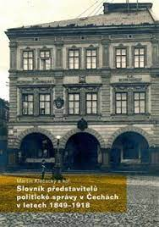
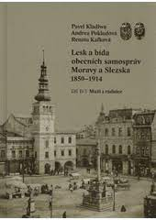
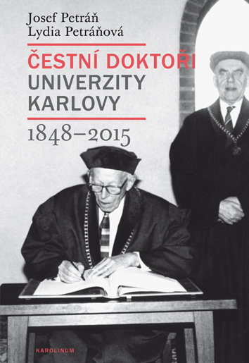
Kolektivní biogram
Cílem metody je vytvořit profil skupiny osob spojených některým důležitým společným znakem, zpravidla příslušností k některé instituci (formální znak): zastávání veřejné funkce, zisk ocenění, společné studium/práce apod.
Základem je vytvoření matrice společných údajů a její naplnění pro celý okruh osob (tisíce i desetitisíce dat z mnoha různých pramenů)

Slide 36
III. Metoda diskurzivní analýzy
Metoda opřená o analýzu jazyka a tzv. linguistic turn, tj. jazyk chápán jako médium zprostředkující interpretaci světa = jaký je jazyk, tak vnímáme svět
Metoda nabývá pro moderní éru na významu z důvodu postupu alfabetizace, rozšíření masmédií a radikalizace společenských konfliktů
Metoda doplňována z mnoha různých zdrojů, např. ze sociologické teorie her, tj. sdílení hodnot se projevuje ve sdílení jazyka, alternativní hnutí/změna ve společnosti se prosazuje tak, že rozšíří své postupy při interpretaci světa (tj. jazyk, interpretační figury) do veřejného prostoru, zasáhne většinovou společnost a přiměje ji k akceptaci svých hodnot. Akceptace jazyka = akceptace hodnot = akceptace jednání = moc
Příklady slov indikujících alternativní subkulturu? Příklady slov prokazujících úspěšné proniknutí z prostředí minoritní subkultury mezi majoritu?

Slide 37
Příklady politicky/ideologicky zatížených slov
Kulak
Třída
Dělník
Cikán
Rakušák
Negr
němec (s malým „n“)
Hakoš
ANOfert
Pětikolka

Slide 38
Textová a diskurzivní analýza – tzv. chuchelská řež 1881
Neúspěšná německá slavnost (česká zpráva)
Krvavý útok (německá zpráva)
Včera se po Praze roznesla zpráva, že Němci jedou na demonstrační výlet do Chuchle. Nevedlo se jim však dobře a po důkladném bití museli uprchnout, přičemž na bojišti zanechali mnoho svých věcí, především symboly národních studentských spolků. Současně byla nalezena hůl ukrývající poměrně dlouhou dýku. Včera dopoledne se na výlet parníkem vydali němečtí studenti ve spolkových kostýmech jako na maškarní bál, asi 30 mladých mužů, k nimž se přidalo i několik dam. Dalších asi 20 lidí přijelo vlakem do Chuchle za doprovodu hudby 36. pěšího pluku. Němci si objednali hostinu v zahradní restauraci, kam odpoledne dorazilo několik stovek českých turistů z Prahy, kteří také usedli ke stolům v restauraci. Výlet Němců do ryze české vesnice pobouřil mnoho českých občanů z Chuchle i okolních obcí. Lidé se tlačili v restauraci a hlasitě vyjadřovali svou nespokojenost s drzým jednáním německých studentů. Němci byli stále hrubší. Češi tehdy požádali hudebníky, aby zahráli rakouskou hymnu. Čeští diváci odkryli hlavy a poslouchali rakouskou hymnu vestoje, zatímco Němci ostentativně seděli a čepice nesundávali. O to více to dráždilo mysl českých občanů. Vyzývali Němce, aby si sundali čepice, a když se někteří hlasitě smáli, ozývaly se ze všech stran výzvy, aby Němci raději odešli. Před restaurací se mezitím shromáždilo velké množství lidí, kteří se proti Němcům postavili výhružně. Pak jeden z Němců hodil skleničku doprostřed českých studentů. To se neobešlo bez odplaty a z obou stran byly házeny poháry. Němci museli zalézt pod stoly. Mnoho pohárů bylo rozbito a Němci byli nakonec nuceni uprchnout. Lidé je pronásledovali, házeli po nich kameny a mlátili opozdilce. Takto skončila drzá německá demonstrace v Chuchli.
Včera odpoledne se opakovaly výtržnosti, které již delší dobu probíhaly z české strany proti místním členům německých studentských spolků. Tentokrát se místem nepokojů stala Chuchle, oblíbený výletní cíl Pražanů. Akademický spolek Austria a další pražské spolky se včera u příležitosti dvacátého výročí svého založení vydaly na výlet parníkem. Skupina se po příjezdu usadila na zahrádce restaurace a dobře se bavila. Odpoledne zde hrála kapela 36. pěšího pluku, kterou si objednalo vedení spolku Austria. Vchod do restaurační zahrady hlídal četník s bajonetem. Brzy se ukázalo, proč se tak stalo. Kolem půl čtvrté se do Chuchle začali trousit čeští studenti. Tvořili stále větší dav a začali pohoršovat německou společnost. Čeští studenti se usadili v zahradě a začali zpívat české bojové písně. Němečtí studenti se chovali zcela klidně a nevšímali si řevu provokujících Čechů. Po několika národních písních zazpívali Češi rakouskou hymnu, vstali ze sedadel a sundali si pokrývky hlavy. Později německým studentům řekli, že by při zpěvu hymny měli také vstát. Němci řekli, že Češi nemohou Němcům nic nařizovat , ale okamžitě požádali vojenskou hudbu, aby znovu zahrála rakouskou hymnu, kterou němečtí studenti nadšeně zpívali. Na krátkou dobu tak zavládl mír. Najednou z davu českých studentů mezi německé studenty vypadl kus dřeva. Ozvaly se výkřiky: "Němečtí psi ať jdou domů!" Mezi německé studenty byla vhozena sklenička, která zranila MUDr. Heinricha z Greifswaldu a JUC. Schmidta z Vídně, načež se spustil všeobecný déšť sklenic. Němečtí studenti se bránili židlemi a ustoupili k řece, aby se zachránili na parníku. Jen málokdo unikl se zdravou kůží. Takové jsou dobré výsledky česko-německého smíření v Čechách a hlavně v Praze, hořké pro německé obyvatele města obklopeného Čechy. Čtenář si jistě udělá vlastní názor.

Slide 39
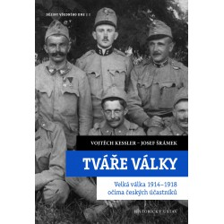

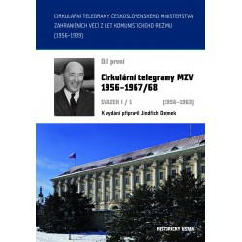
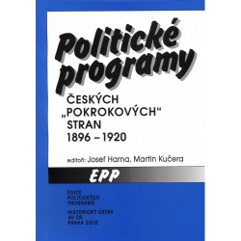
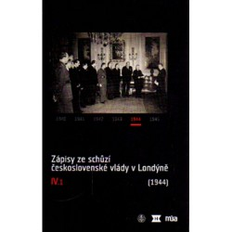
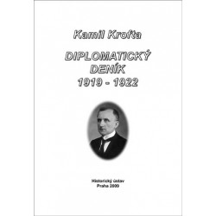

Slide 40
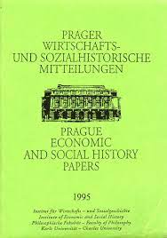

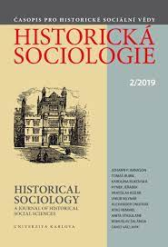
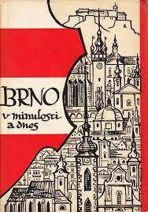




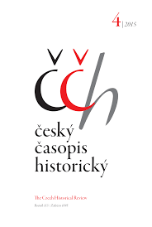

Slide 41
2. Moderní dějiny a vztah k jiným disciplínám (filozofie, sociologie, politologie, dějiny umění apod.)
3. Odvětví moderních dějin (politické, hospodářské, sociální, kulturní dějiny, oral history, mikrohistorie apod.)
4. Prameny a edice k moderním dějinám
5. Pojmy moderních dějin (revoluce, modernizace, centralizace, sociální ukázňování, nacionalismus, právní stát, lidská práva apod.)
7. Odborné historické (zahraniční i domácí) časopisy
8. Exkurze na vybraných pracovištích

